Slide 1

第1课
从食物采集到食物生产

Slide 2
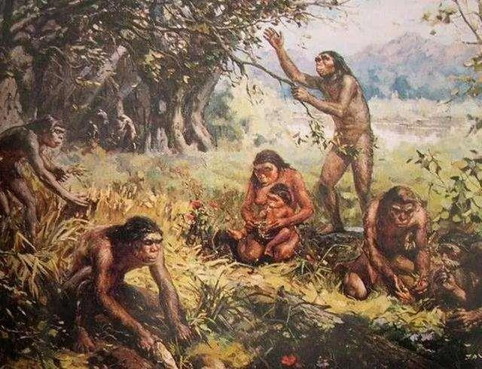
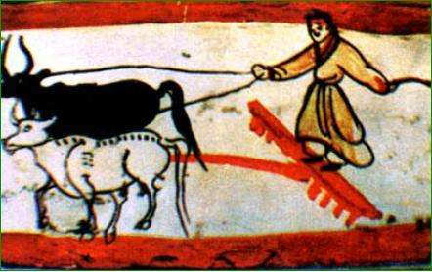
1.知道人类由食物采集者向食物生产者演进的过程及意义。
2.知道古代不同地区的食物生产及其对社会生活的影响。
课标

Slide 3

01
人类早期的生产与生活
目录
02
CONTENTS
不同地区的食物生产与社会生活
03
生产关系的变化

Slide 4
01
人类早期的生产与生活

Slide 5
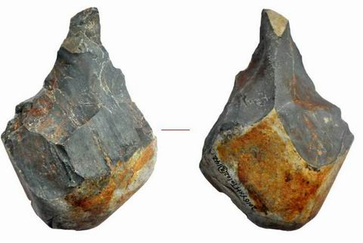
从采集到生产——人类早期的生产生活
史料: 在几百万年的人类历史长河中，人类绝大多数时间是以采集、渔猎为生，这种智慧利用现成的天然产品的经济活动被称“攫取经济”。
——李根蟠《中国古代农业》
采集渔猎：远古时期，人类使用木、骨和石等材料制作的工具从事采集和渔猎，在一定的地域范围内过着迁徙的生活。他们采集可食的植物果实和茎叶，捕捞鱼虾或猎取动物作为食物。用火取暖、烧烤食物。女性除生育和抚养后代外，还负责采集食物，为群居的人们提供了大部分食品。

Slide 6
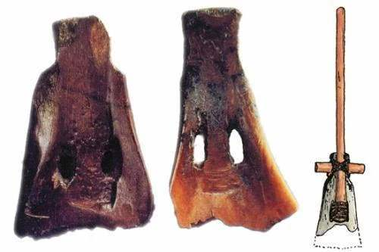
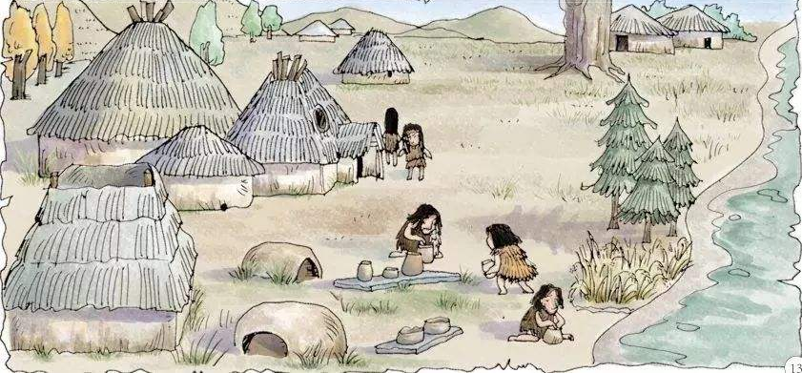
从采集到生产——人类早期的生产生活
史料：早在农业革命之前，人们已普遍知道促进植物生长的方法，就像在哥伦布航海之前人们就知道地球是圆的一样。现已查实，现代的原始人对农业毫无所知，但对当地植物的特性和生长情况却非常熟悉。……有大量证据可相信，史前时期的人类是在与现代原始人相仿的环境下获得有关动植物的知识的。
——斯塔夫里阿诺斯《全球通史：从史前史到21世纪》
长期的采集和渔猎过程中，人类掌握了某些动植物的生长规律，学会了选择、驯化野生动植物。大约1万年前，原始的农耕和畜牧出现，成为人类获取食物的主要手段。

Slide 7
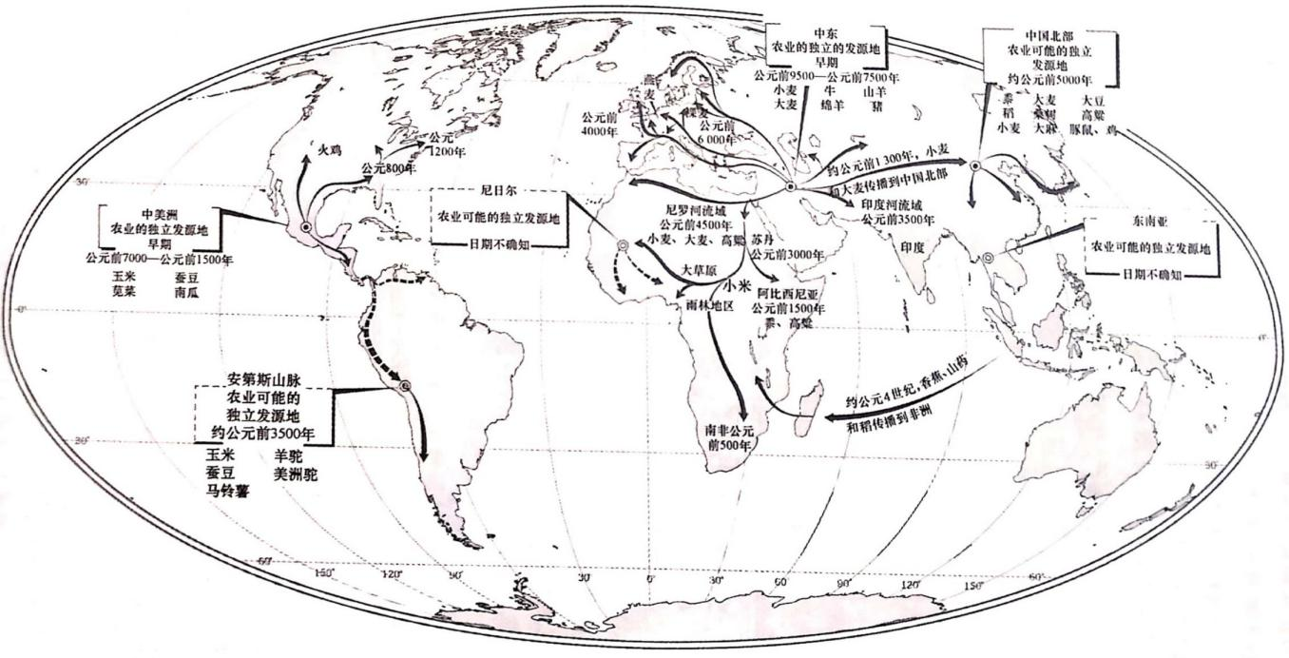
















从采集到生产——人类早期的生产生活
农业：主要起源于东亚、西亚和中美洲。东亚中国在世界上最早种植水稻和粟，栽培白菜和芥菜等蔬菜。西亚的小亚细亚半岛南部等地是小麦、大麦的原产地。中美洲则是玉米等作物的原产地。
畜牧业：距今9000年前，西亚已经饲养绵羊和山羊；距今7000年前，中国河姆渡居民已经饲养猪和狗。距今6000年前，南美印第安人驯化了骆马和羊驼。
注：①日期表明该地区的某些人已实行
“定居农业”的生活方式。
②箭号指示某些重要谷类植物培育的传播方向。
——地图扫描自斯塔夫里阿诺斯《全球通史：从史前史到21世纪》
早期农业传播示意图

Slide 8
史料探究——农业的出现的意义。
材料一 农业产生后才开始了社会生产，从此人类摆脱了完全依赖自然的被动局面，由消极地适应自然转向积极的改造自然，由自然的奴隶走向自然的主人。因而从某种意义上可以说，有了农业，才真正开始了人类社会的历史。——尚定周、王有文《从采集、渔猎到农业生产的革命性变革——试论农业起源》
材料二 同样是1平方英里的土地，种植作物能养活的人口要比采集食物所能养活的人口多得多。因此，当我们看到人类总人口在距今10000年至2000年的8000年中，从532万直线上升到13300万，即足足增加25倍时，也不会感到惊奇了。——斯塔夫里阿诺斯《全球通史：从史前史到21世纪》
人类开始从食物采集者转变为食物生产者，初步改变了纯粹依赖自然资源的状况。农业生产增加了人类的食物供应，改善了人类的生存条件，加速了人口的增长。

Slide 9
史料探究——农业的出现的意义。
材料三 有了原始农业，食物来源较前丰富了，生活较前有了保障，这样人们才有条件从事副业生产，如：家畜饲养、原始手工业等，……由于人们从事农业生产，在一定程度上要附着于土地，同时生活又较前有了保障，人们不必总是随着动、植物资源的变化而漂泊流徙，所以人们开始过着相对定居的生活。
——阎万英、尹英华《中国农业发展史》
材料四 原始音乐的产生与集体的生产活动有着密切的关系。原始人在集体劳动过程中发出的有节奏的呼喊声，便是最基本的声乐因素。
——王斯德《世界通史》（第一编）
农业的出现促进了生活和生产方式的变化：定居和聚落的形成；一部分人开始专门从事手工业劳动；原始音乐、文学和宗教的发展。

Slide 10
史料探究——农业的出现的意义。
材料五 在农业生产的基础上，人们开始对日月星辰的活动、对水土的特点、气候现象进行观察，积累经验，从而产生初步的天文地理和数学知识，把人类对客观世界的认识推到一个新的高度。
——吴于廑、齐世荣《世界史·古代史》（上卷）
材料六 原始农业和畜牧业产生以后，各项具体劳动，如动物的繁殖、饲养和农作物的播种、收割等，更是与气象变化息息相关，久而久之人们便形成了“季”和“年”的概念，在此基础上出现了原始的历法，即以物候定农时的自然历。
——王斯德《世界通史》（第一编）
农业的出现推动了科学技术的发展：天文历法、数学等。

Slide 11
02
不同地区的食物生产与社会生活

Slide 12
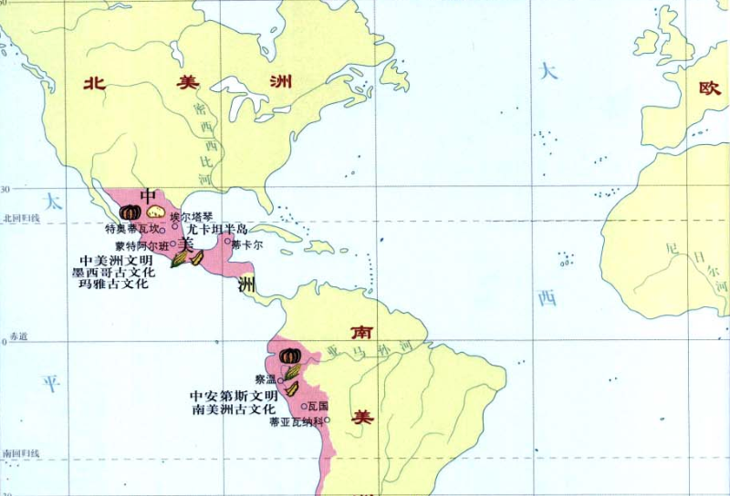
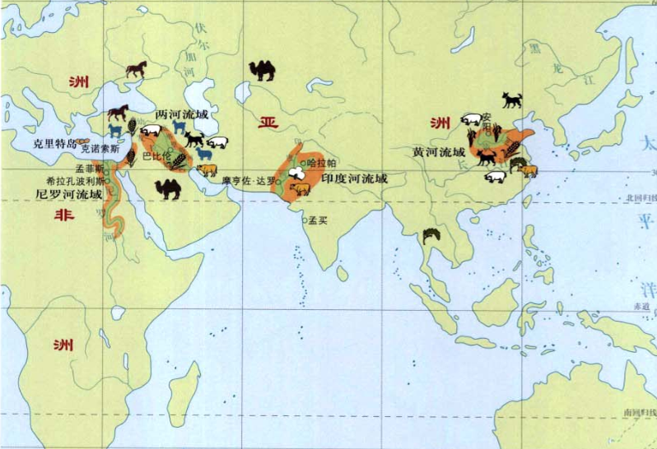

不同地区的食物生产与社会生活
世界主要文明发源地和农耕与畜牧的起源(局部)
有了固定的食物来源人类聚集在一起，逐渐构成小区和社群，这才是人类从合作中迈出了超越一般动物生活的一大步。
——许倬云《万古江河：中国历史文化的转折与开展》

Slide 13
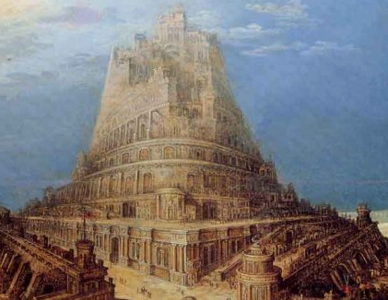
不同地区的食物生产与社会生活——古巴比伦
在有名的汉谟拉比法典中已经说到了耕犁和耕牛等役畜。此外对有关出租和耕耘土地，放牧和管理牲畜以及修建管理果园等事，该法典也都做了具体明确的规定，可见当时的农业生产已经很发达。
——董恺忱《世界农业发展历程述略——兼论东西方农业的特点（上）》
王室、神庙和贵族官员是古巴比伦王国最大的土地所有者。……农村公社的土地基本上都已成为各家各户的私有地，只有牧场和灌溉系统等尚属公社集体所有，农村公社成员都必须向国王缴纳赋税和服兵役。
——王斯德《世界通史》（第一编）
自主探究：
古巴比伦农业发达的原因有哪些？

Slide 14
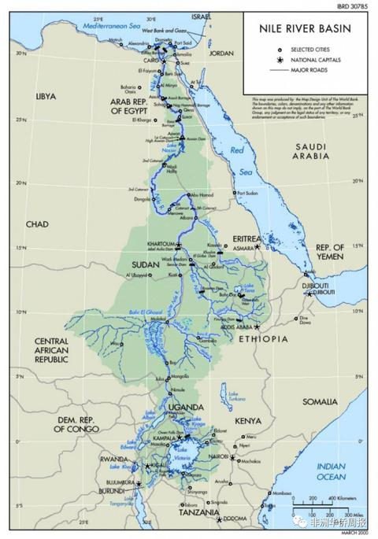
不同地区的食物生产与社会生活——古埃及
纵贯埃及全境的尼罗河为古埃及农业的发展带来了哪些影响？
呵！尼罗河，我称赞你，
你从大地涌流而出，养活着埃及……
一旦你的水流减少，人们就停止呼吸。
——古埃及长诗
形成了以尼罗河为中心的农业体系，决定了整个古埃及的命运。
对尼罗河和太阳神的崇拜，成为古埃及人宗教信仰的核心内容。

Slide 15
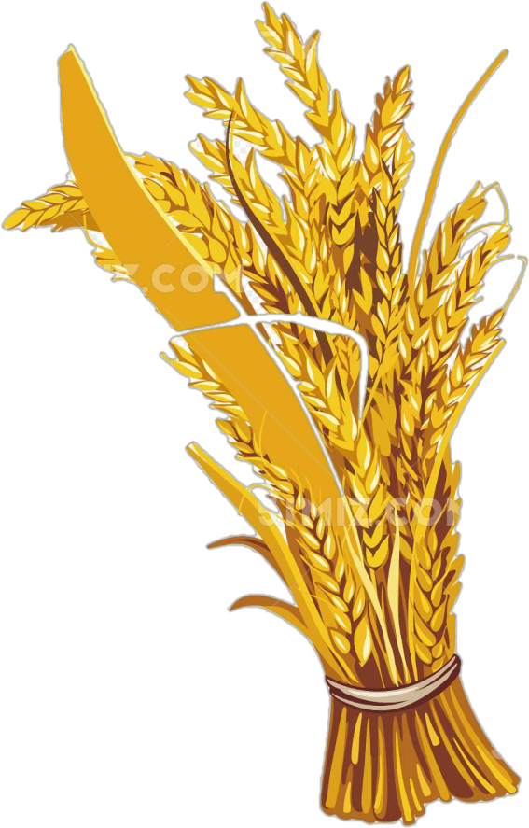

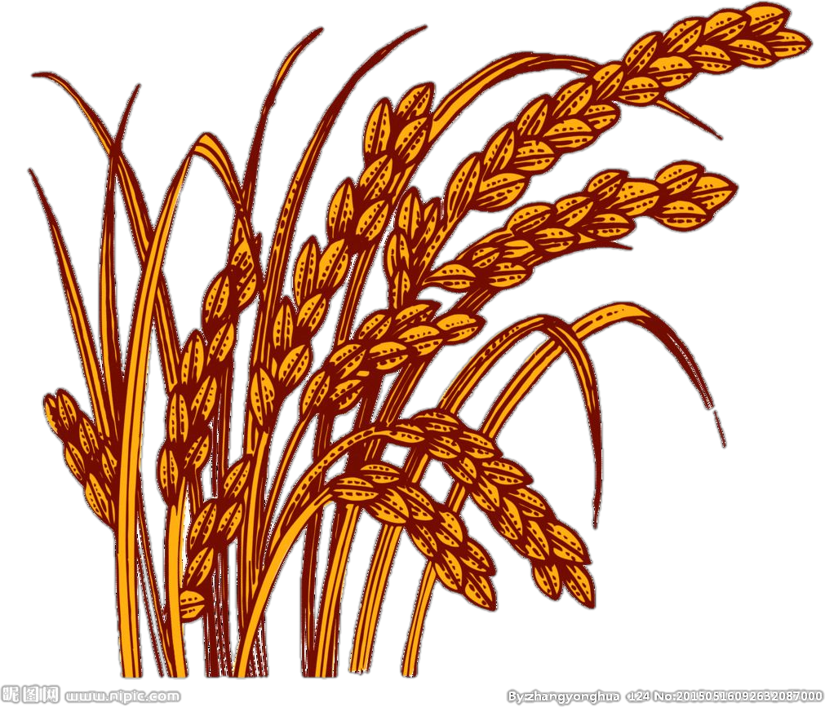
不同地区的食物生产与社会生活——古代中国
北方：粟麦农业区
南方：稻作农业区
中国是世界上最早种植水稻和粟的国家

Slide 16
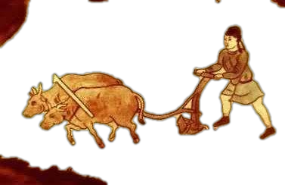
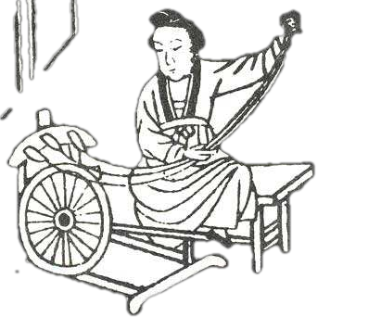
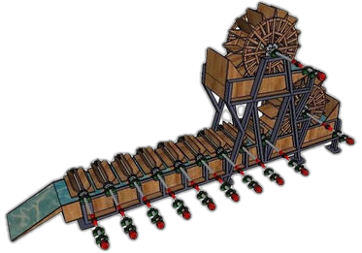
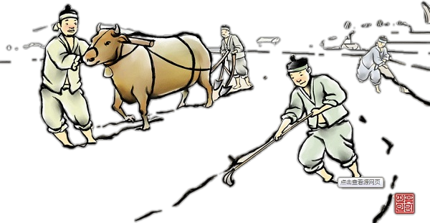
拓展提升——精耕细作
土地掌握在君主和各级贵族手中，集体耕作
北方旱田和南方水田分别形成精耕细作的农业技术体系
商周时期
秦汉到
隋唐时期
战国以后
铁犁牛耕
以家庭为单位生产
家庭
手工业
重农抑商
兴修水利

Slide 17
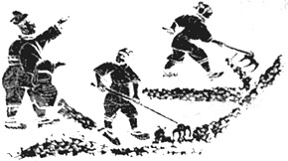
真题理解
下图描绘了中国古代农民使用四齿钉耙耕作的场景。它反映出当时
A．铁器开始使用 B．注重精耕细作
C．牛耕尚未推广 D．仍旧刀耕火种

Slide 18
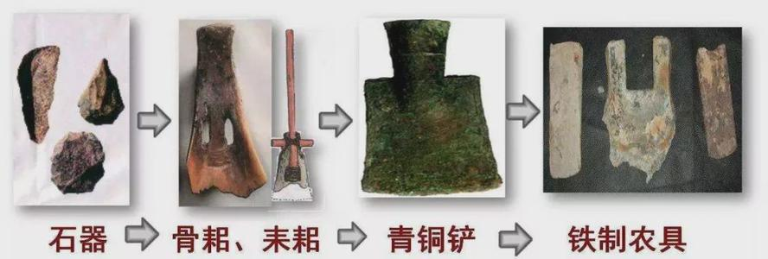
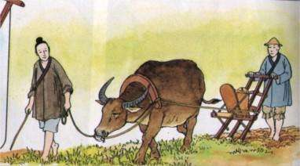
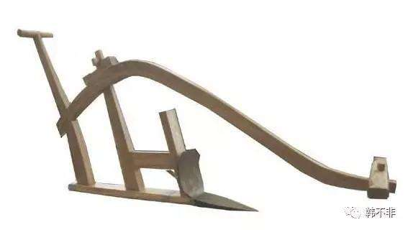
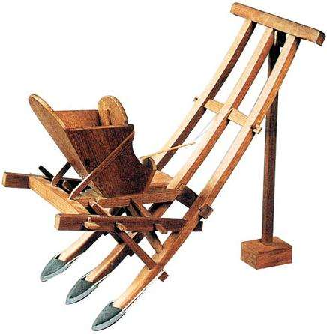
拓展提升——精耕细作——生产工具的进步
精耕细作：通过投入更多的劳动、更多的肥料、改进生产工具、提高耕作技术、修建水利工程、改进耕作制度等方式提高单位面积产量。

Slide 19
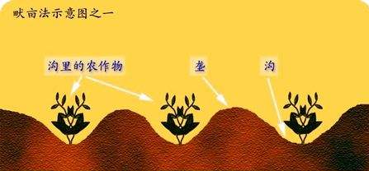
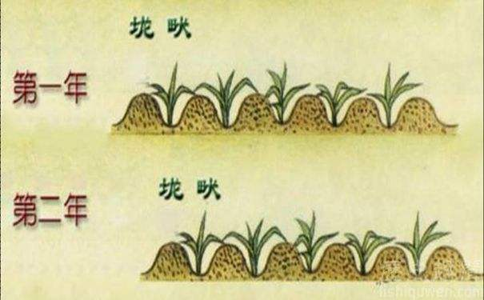
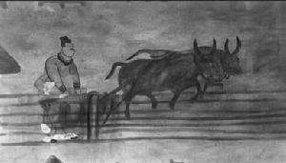
拓展提升——精耕细作——耕作技术的进步

Slide 20
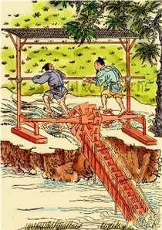
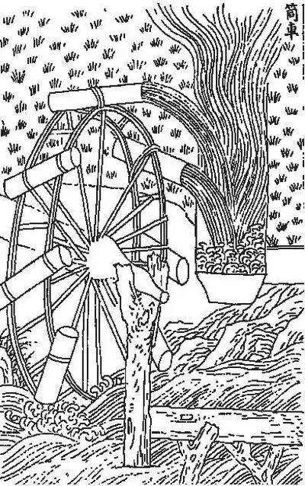
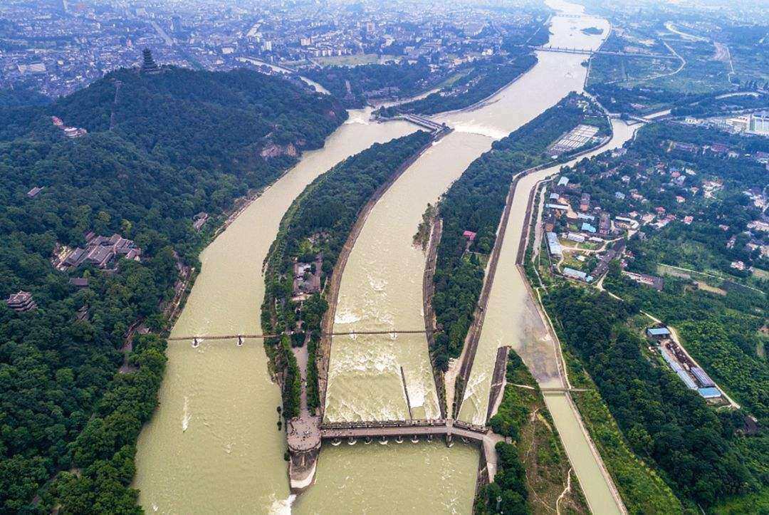
拓展提升——精耕细作——灌溉工具及水利工程

Slide 21
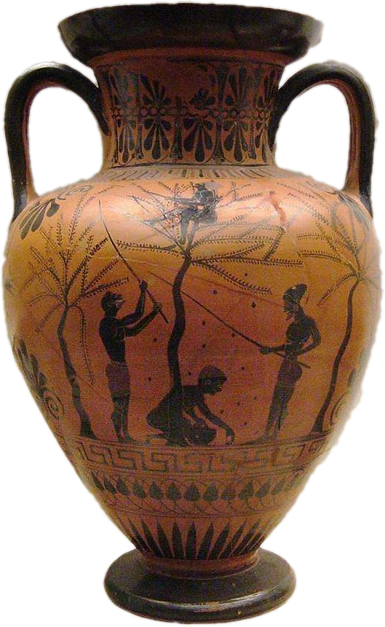
不同地区的食物生产与社会生活——古希腊
请你结合以下材料和所学知识，概括古代希腊农业的特征？
材料一 大麦和小麦从西亚传入希腊，成为当地的主要粮食作物。古希腊人在土地肥沃的地方实行谷物与蔬菜轮作，在地力较差、不适于栽种农作物的地方建立果园，种植葡萄和橄榄，并把产品加工成葡萄酒和橄榄油。
——《中外历史纲要》（下册）
材料二 希洛人是斯巴达国家没有任何权利的被剥削者，农业奴隶。他们每7户被固定于一户斯巴达公民的份地上，每年要向份地主人交纳收获物的一半和一定数量的油和酒。
——朱寰《世界上古中古史》（上册）
引进作物，因地制宜，发展手工业和工商业。
农业生产中普遍使用奴隶。

Slide 22
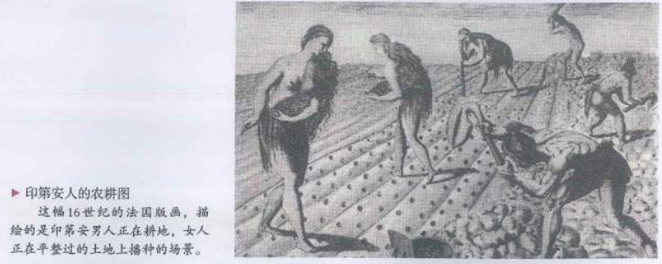
不同地区的食物生产与社会生活——美洲
美洲的主要粮食作物是玉米、番薯、马铃薯。阿兹特克人的土地除了贵族私有的部分外，还有村社公有土地，每个家庭的主人可以获得一块份地并终身使用。

Slide 23
概括总结——古代农业文明对比
古代文明 | 古巴比伦 | 古代埃及 | 古代中国 | 古代希腊 | 古代美洲
代表性农作物 | 大麦、小麦 |  | 北方粟麦、南方稻作 | 引进小麦、大麦，种植葡萄、橄榄 | 玉米、番薯、马铃薯
驯化家畜代表 | 山羊、绵羊、牛 |  | / | / | 骆马、羊驼、火鸡
其他表现 | 土地多为王室、神庙和贵族所有，或出租佃户，或合伙经营 | 土地主要由王室和神庙占有；尼罗河为农业发展提供有利条件，成为宗教信仰的核心 | 商周时期土地掌握在君主和各级贵族手中，集体耕作；战国以后铁犁牛耕的应用，以家庭为单位生产，家庭手工业的出现，推行重农抑商政策，兴修水利；秦汉到隋唐时期形成精耕细作的农业技术体系 | 谷物和蔬菜轮作，建立果园，发展手工业和商业。城邦公民才能拥有土地，使用奴隶劳动普遍 | 贵族私有和村社公有并行

Slide 24
03
生产关系的变化

Slide 25
生产关系的变化
男女地位变化
贫富分化出现
战俘变成奴隶
产生阶级差别
强制机关诞生
男子从事农业和畜牧业，占据主导地位；女子从事家庭劳动和家庭副业，处于从属地位
生产力发展，人类产品剩余，出现私有财产。产生了富人和穷人
军事首领将部落战争中的俘虏变成奴隶
自由人（富人、穷人）、奴隶
调节阶级之间的利益冲突
随着农业的产生，私有制和阶级的出现，国家应运而生

Slide 26
课堂小结
采集渔猎：木石骨器；学会用火
人类早期的生产生活
农业：主要起源于东亚、西亚和中美洲
畜牧业：随农业和定居而产生
从食物采集到食物生产
农耕畜牧
古巴比伦：王室、神庙和贵族拥有很多土地
古代埃及：土地主要由王室和神庙占有；宗教信仰
古代中国：南稻北粟；土地掌握在各级贵族手中；铁犁牛
耕；重农抑商；兴修水利；精耕细作……
古代希腊：因地制宜；城邦公民拥有土地
古代美洲：土地贵族私有和村社公有
不同地区的食物生产与社会生活
生产关系的变化：随着农业的产生，私有制和阶级的出现，国家应运而生

Slide 27
谢谢观看

